Slide 1

Workforce of the future
PROGRAMA DE ENSINO SECUNDÁRIO TECNOLÓGICO
Colégio de s. José ramalhão

Slide 2
> WORKFORCE OF THE FUTURE
PROGRAMA DE ENSINO SECUNDÁRIO TECNOLÓGICO
Programação 11º Ano
Generalização e especialização

Slide 3
Indíce do módulo
1
Generalização
Especialização
Generalização Vs Especialização
2
3
Copyright © 2018 Accenture. All rights reserved.
3
Notes:
3

Slide 4
Generalização e Especialização Generalização(I)
Generalização é o processo de extrair características partilhadas a partir de 2 ou mais classes e combiná-las para uma superclass genérica;
A partilha de características pode ser de atributos, associações ou métodos;
Este é um tipo de relação que indica Herança;
O sentido do relacionamento é da classe mais especializada (subclasse) para a mais genérica (superclasse)
Copyright © 2018 Accenture. All rights reserved.
4

Slide 5
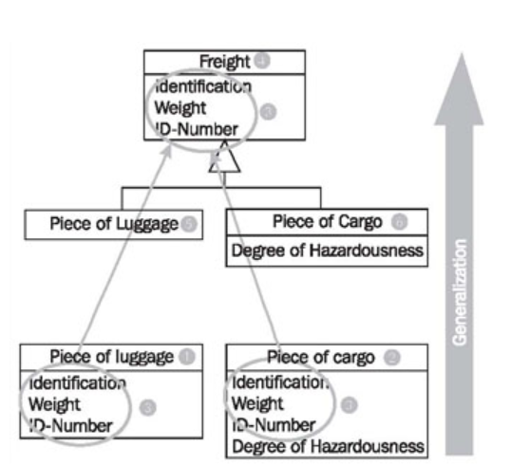
Generalização e Especialização Generalização(II)
Na figura a classe Piece of Luggage (1) e a classe Piece of Cargo (2) partilham os mesmos atributos. Isso faz com que ambas as classes sejam bastante similares. Durante o processo de generalização são partilhadas as características (3), combinadas e utilizadas para criar a nova super classe Freight (4). As classes Piece of Luggage (5) e Piece of Cargo (6) tornam-se subclasses da classe Freight.
Copyright © 2018 Accenture. All rights reserved.
5

Slide 6
Generalização e Especialização Especialização(I)
Em contraste com a generalização, a especialização significa criar subclasses a partir de uma classe existente.
Se existirem determinados atributos, associações ou métodos que sejam aplicados apenas a alguns dos objetos da classe, uma subclasse pode ser criada.
Copyright © 2018 Accenture. All rights reserved.
6

Slide 7
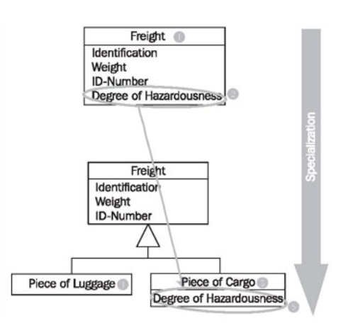
Generalização e Especialização Especialização(II)
Na figura, a classe Freight (1) tem o atributo Degree of Hazardousness (2), que apenas é necessária para a classe Piece of Cargo, mas não é necessária para a classe Piece of Luggage. Através da especialização é possível colocar o atributo Degree of Hazardousness (5) apenas em Piece of Cargo (3).
Copyright © 2018 Accenture. All rights reserved.
7

Slide 8
Generalização e Especialização generalização Vs Especialização(I)
A classe mais inclusiva da generalização/especialização é designada por superclass e é geralmente colocada no topo do diagrama.
Quanto as classes são mais específicas são designadas por subclasses, e são geralmente colocadas por baixo da superclasse.
Copyright © 2018 Accenture. All rights reserved.
8

Slide 9
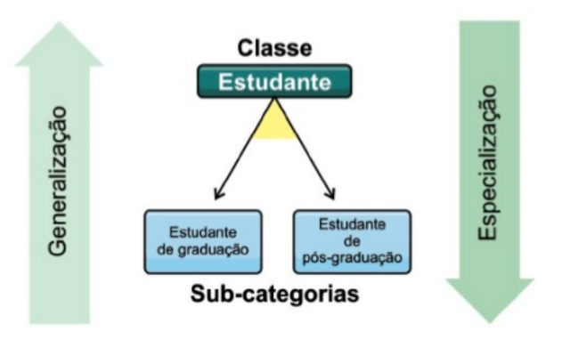
Generalização e Especialização generalização Vs Especialização(II)
Copyright © 2018 Accenture. All rights reserved.
9

